Slide 1
Pieza informativa — Tasas, FX, Panamá
Estructura temporal · proyecciones Fed · expectativas · FX G10 · crédito Panamá
Corte de análisis · 2026-05-30
Datos: Bloomberg · FRED · EODHD · Fed (SEP) · Latinex

Slide 2
Bloque USA
Modelo combinado WIRP+Taylor · dot plot SEP · path multi-fuente · estructura temporal

Slide 3
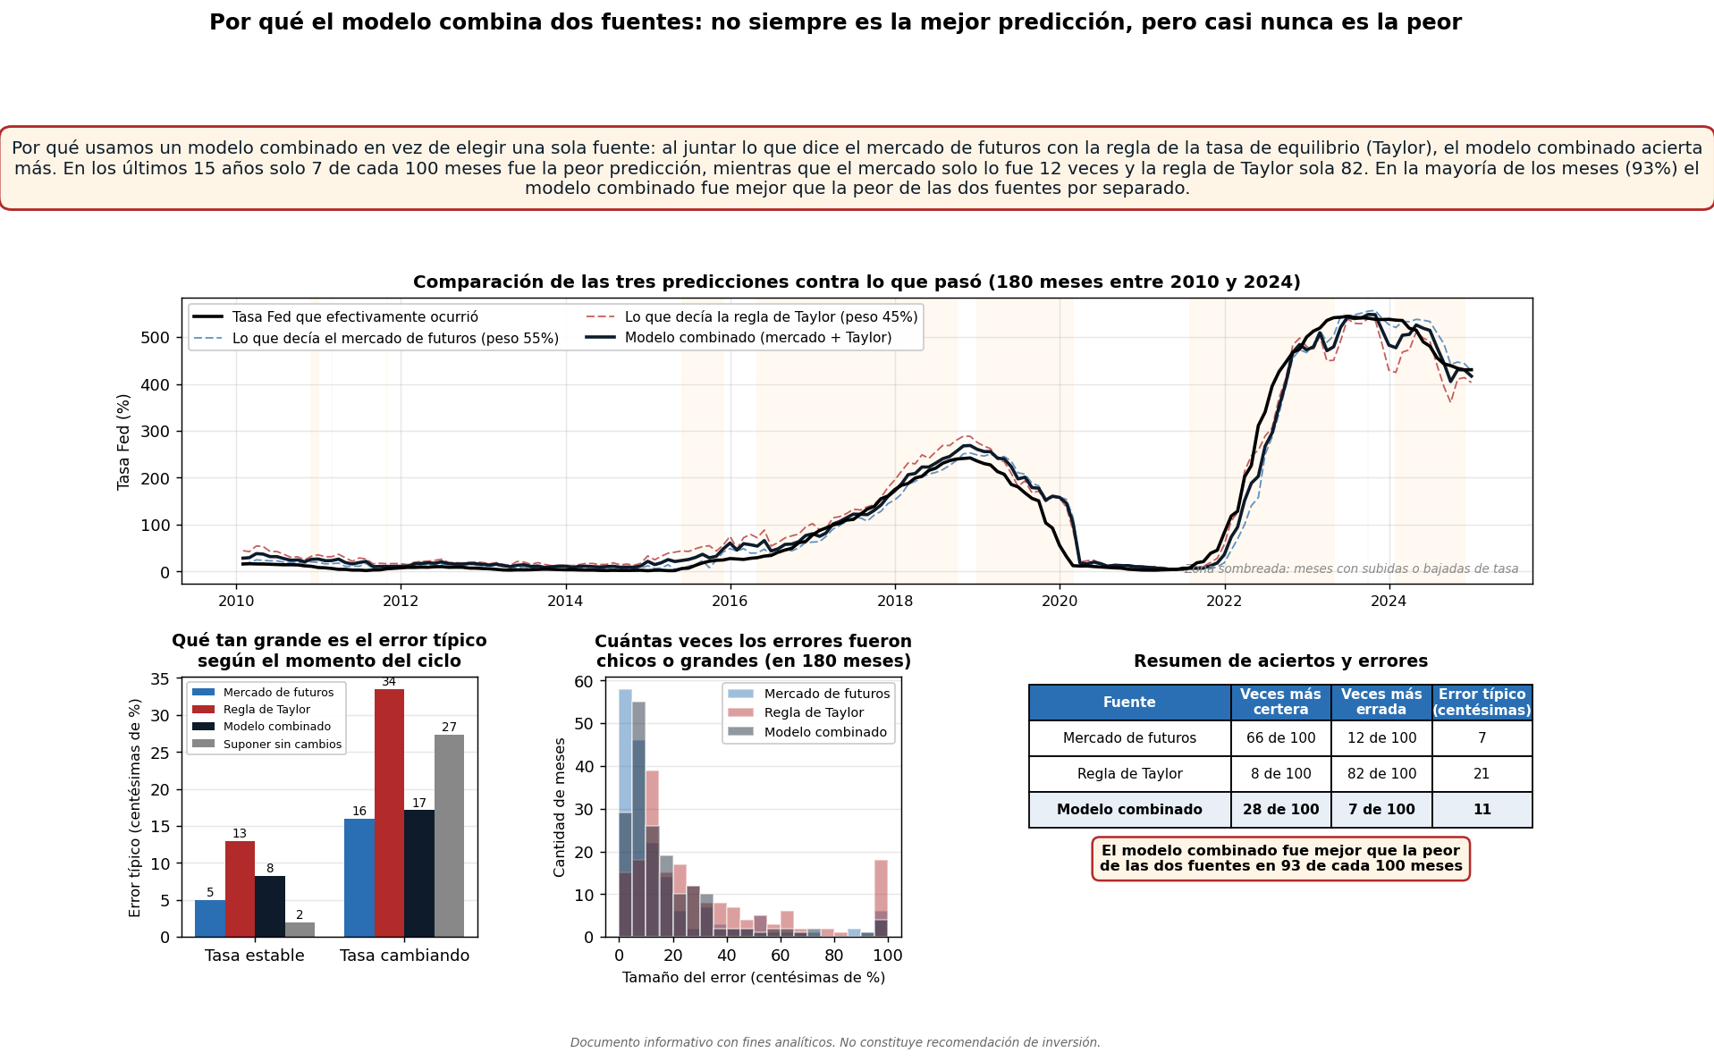
Por qué combinamos: WIRP + Taylor (backtest 2010-2024) · corte 2026-05-30
Documento informativo con fines analíticos. No constituye recomendación de inversión.

Slide 4
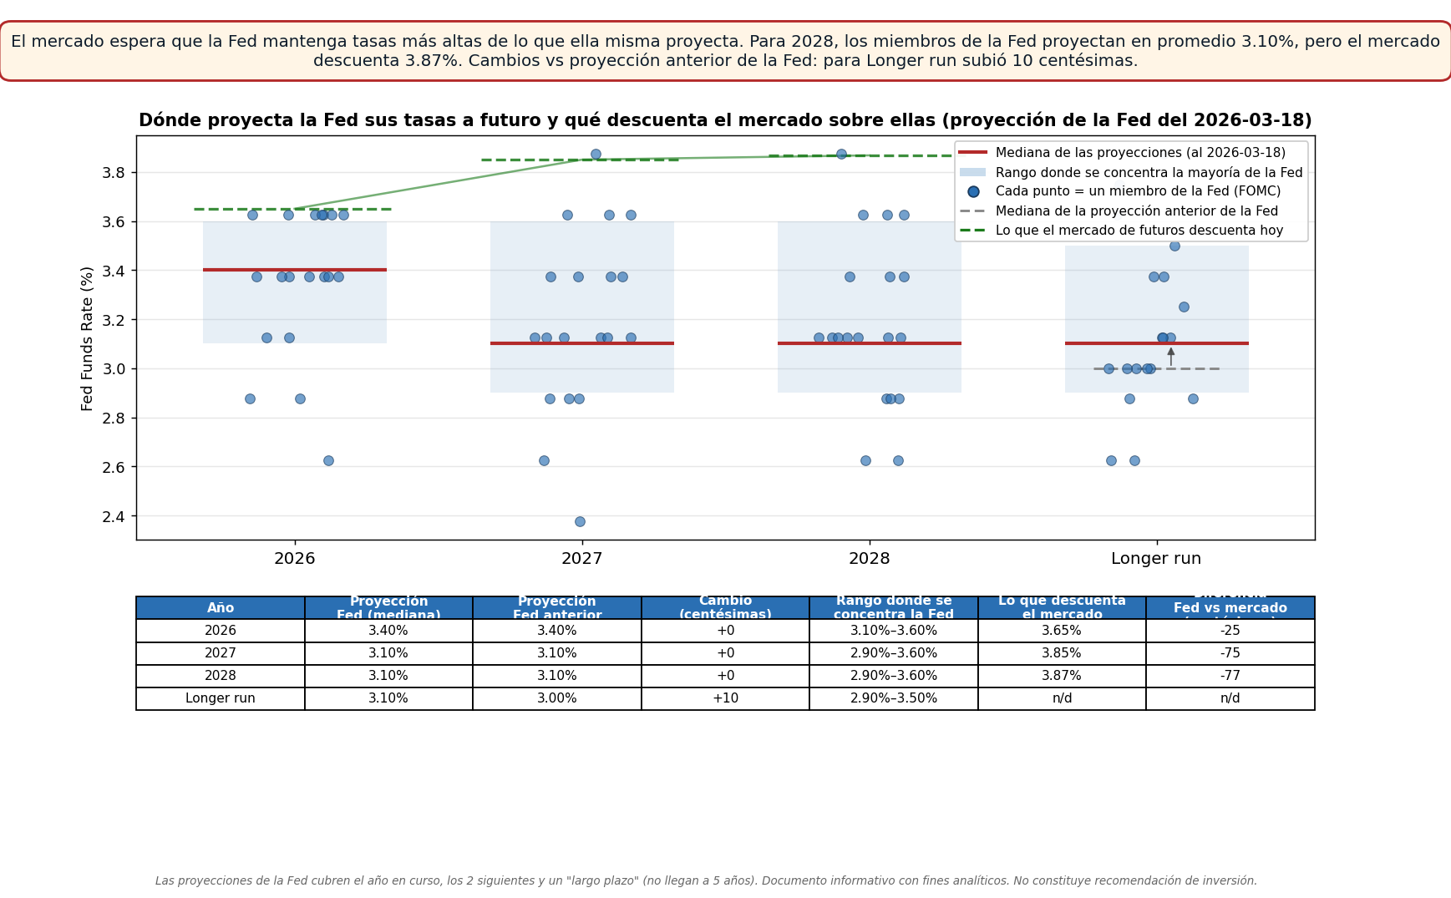
Dot plot Fed — proyecciones SEP · corte 2026-05-30
Documento informativo con fines analíticos. No constituye recomendación de inversión.

Slide 5
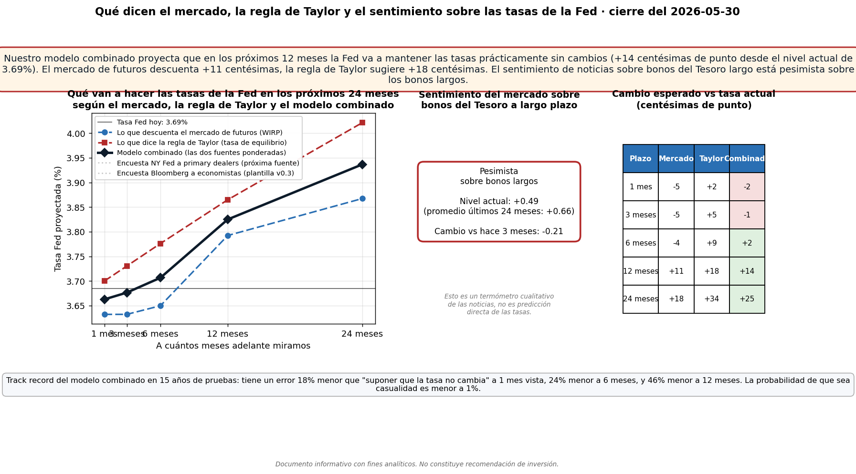
Fed Funds: mercado · analistas · sentiment · corte 2026-05-30
Documento informativo con fines analíticos. No constituye recomendación de inversión.

Slide 6
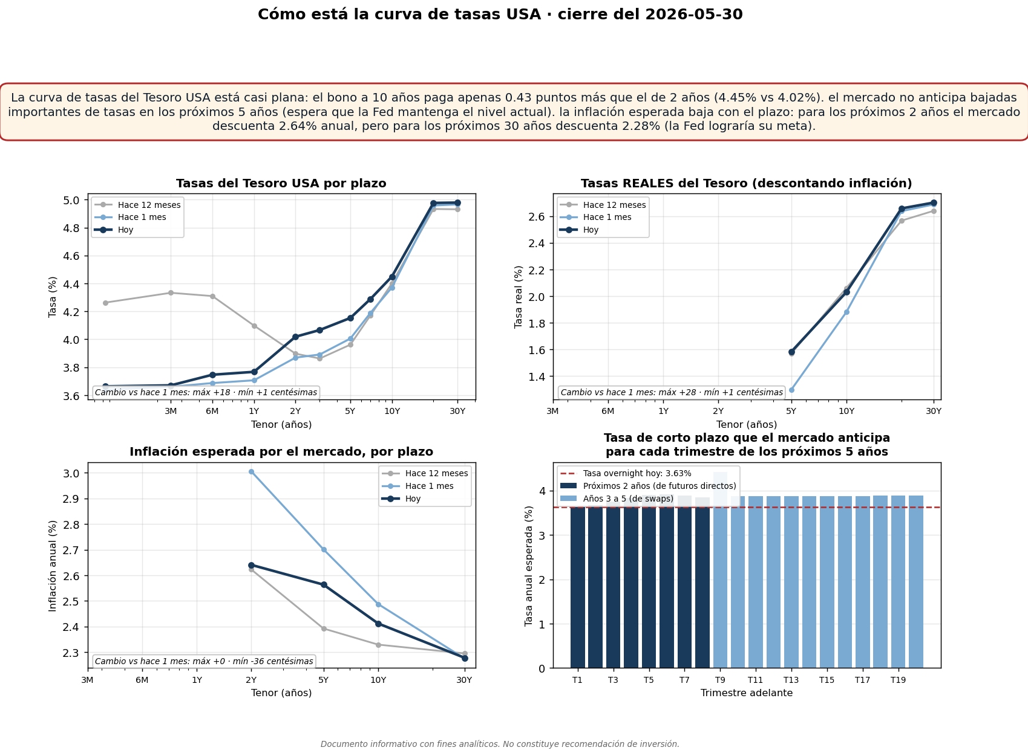
Estructura temporal de tasas USA · corte 2026-05-30
Documento informativo con fines analíticos. No constituye recomendación de inversión.

Slide 7
Bloque FX G10
L_FX_1 spots y evolución · L_FX_2 forwards 5y (BBG v0.3)

Slide 8
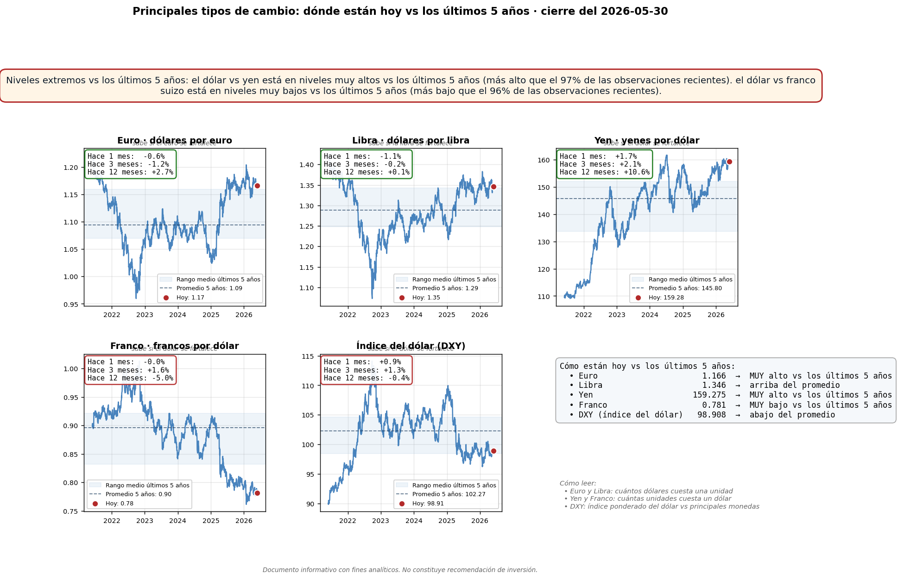
FX G10 + DXY: spots y evolución · corte 2026-05-30
Documento informativo con fines analíticos. No constituye recomendación de inversión.

Slide 9
Forwards FX trimestrales 5y · corte 2026-05-30
En construcción · Sprint 2.2 · pendiente plantilla BBG v0.3

Slide 10
Bloque Panamá
Bonos corporativos · soberano + forwards implícitos

Slide 11
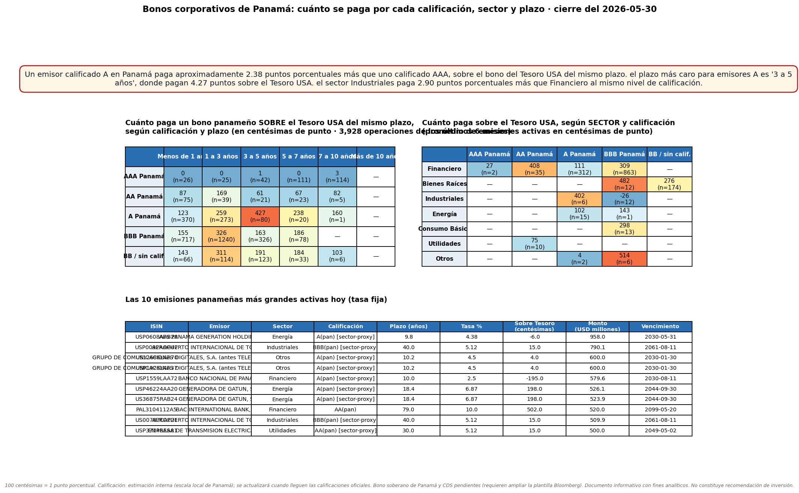
Panamá corp · sector × plazo · corte 2026-05-30
Documento informativo con fines analíticos. No constituye recomendación de inversión.

Slide 12
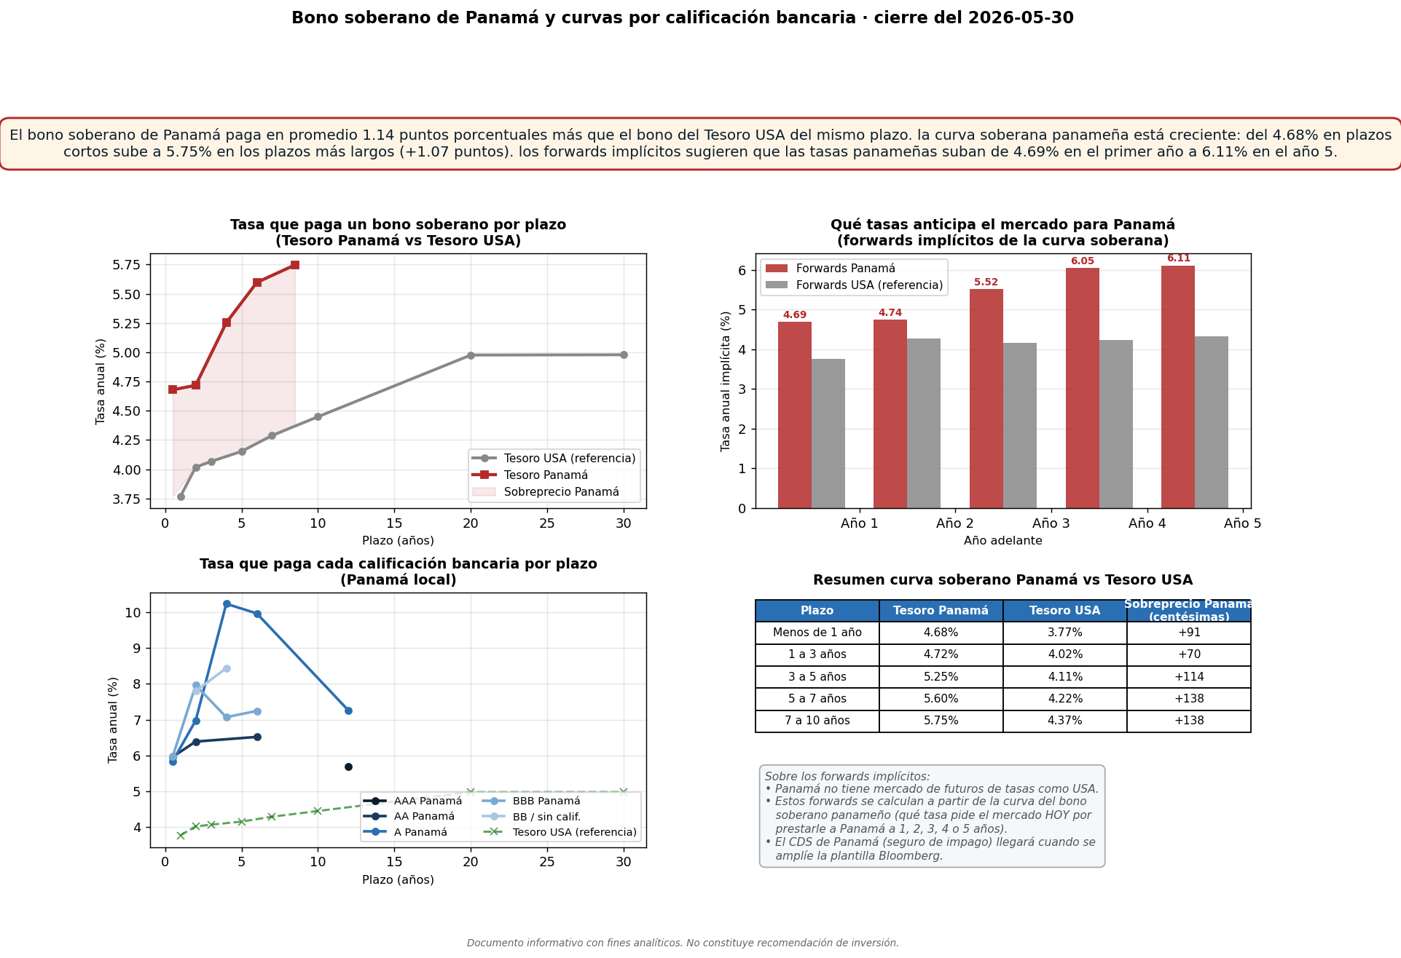
Panamá soberano + forwards implícitos · corte 2026-05-30
Documento informativo con fines analíticos. No constituye recomendación de inversión.

Slide 13
Compliance
Documento informativo con fines analíticos. No constituye recomendación de inversión.

